Slide 1
Excel Services
Dennis Vroegop

Slide 2
Over mij…
Dennis Vroegop
Software Architect Detrio
Microsoft C# MVP
Voorzitter dotNed, de grootste nederlandse .net gebruikersgroep

Slide 3
Een verhaaltje
Notes:
Vertel over Logistiek project, en over PVF

Slide 4
Excel Services
Overzicht

Slide 5
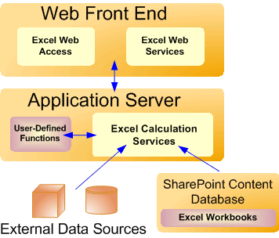

Slide 6
Demo!

Slide 7
Development
(ik ben immers C# MVP, dus C# hoort er bij…. ☺ )

Slide 8
Development
http[s]://[server]/_vti_bin/ExcelService.asmx
Definieer Status[] outStatus
Gebruik de SessionId voor alle communicatie
Vergeet niet de workbook te sluiten

Slide 9
Demo!

Slide 10
Beperkingen

Slide 11
Niet ondersteund (I)
ActiveX Controls
External references (naar andere workbooks)
XML Expansion packs
XML Maps
Data validation
Query tables, SP lists
Workbook met Add-Ins

Slide 12
Niet ondersteund (II)
Embedded pictures / clipart
Cell en sheet background pictures
Autoshapes en WordArt
Ink annotations
Organization charts / diagrams
DDE Links

Slide 13
Niet afgebeeld
Split / frozen panes
Headers en Footers
Page Layout view
Cell Patterns
Zoom
Sommige formatting

Slide 14
Beperkt aanwezig
Interactieve Pivot Charts
Interactieve Pivot Reports
Go To
Zoom, minimize, maximize
Page Layout
Goal Seek / Scenario Manager
Formules
Calculation mode veranderen
Watch Window

Slide 15
Samenvatting
Excel is een goede rekentool
“One version of the truth”
Scheiding tussen domein kennis en technische kennis
Probeer het eens!

Slide 16
Dank voor de aandacht!
dennis@dotned.nl
http://www.dotned.nl

